Slide 1

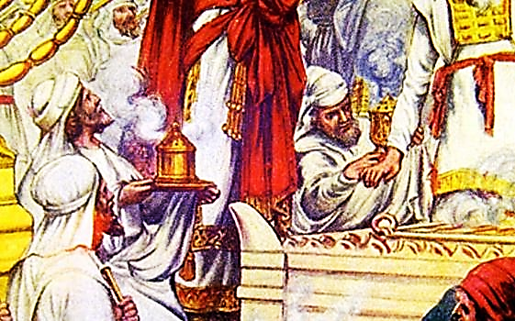

3er Trimestre/Tema 1: Apatía…¿a quién le importa?
“¿Honra usted sus compromisos?”
9 de junio de 2013
(Malaquías 2:1-16)
Iglesia Bíblica Bautista de Aguadilla
Estudios Bíblicos Lifeway ®

Slide 2

Tema General
Dios valora los compromisos en las relaciones y juzga a quienes no honran sus compromisos.

Slide 3
Bosquejo de Estudio
Las responsabilidades que le ha dado Dios (Malaquías 2:1-9)
Su compromisos con los demás y con Dios (Malaquías 2:10-12)
Su compromiso con la familia (Malaquías 2:13-16)

Slide 4

Texto Clave
“Pero temo que como la serpiente con su astucia engañó a Eva, vuestros sentidos sean de alguna manera extraviados de la sincera fidelidad a Cristo." (2 Corintios 11.3)

Slide 5
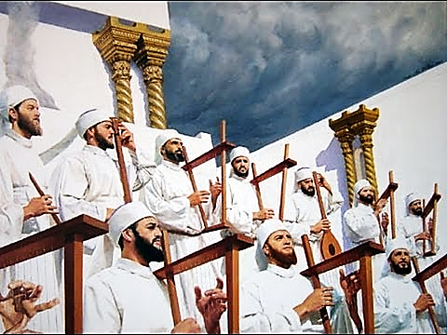
Las responsabilidades que le ha dado Dios (Malaquías 2:1-9)

Slide 6
Las responsabilidades que le ha dado Dios (Malaquías 2:1-9)
"Ahora, pues, oh sacerdotes, para vosotros es este mandamiento. Si no oyereis, y si no decidís de corazón dar gloria a mi nombre, ha dicho Jehová de los ejércitos, enviaré maldición sobre vosotros, y maldeciré vuestras bendiciones; y aun las he maldecido, porque no os habéis decidido de corazón..."

Slide 7
Las responsabilidades que le ha dado Dios (Malaquías 2:1-9)
"...He aquí, yo os dañaré la sementera, y os echaré al rostro el estiércol, el estiércol de vuestros animales sacrificados, y seréis arrojados juntamente con él. Y sabréis que yo os envié este mandamiento, para que fuese mi pacto con Leví, ha dicho Jehová de los ejércitos. Mi pacto con él fue de vida y de paz, las cuales cosas yo le di para que me temiera; y tuvo temor de mí..."

Slide 8
Las responsabilidades que le ha dado Dios (Malaquías 2:1-9)
"... y delante de mi nombre estuvo humillado. La ley de verdad estuvo en su boca, e iniquidad no fue hallada en sus labios; en paz y en justicia anduvo conmigo, y a muchos hizo apartar de la iniquidad. Porque los labios del sacerdote han de guardar la sabiduría, y de su boca el pueblo buscará la ley; porque mensajero es de Jehová de los ejércitos..."

Slide 9
Las responsabilidades que le ha dado Dios (Malaquías 2:1-9)
"... Mas vosotros os habéis apartado del camino; habéis hecho tropezar a muchos en la ley; habéis corrompido el pacto de Leví, dice Jehová de los ejércitos. Por tanto, yo también os he hecho viles y bajos ante todo el pueblo, así como vosotros no habéis guardado mis caminos, y en la ley hacéis acepción de personas."

Slide 10
Las responsabilidades que le ha dado Dios (Malaquías 2:1-9)
Los sacerdotes serían disciplinados
  A partir de 2:1, las palabras del profeta auguran juicio por parte de Dios.
  Jehová buscaba un cambio de corazón y de actitud. Malaquías nada más les hizo recordar lo que Jehová había proclamado por medio de Moisés unos mil años antes (ver Deuteronomio 28:15–68).

Slide 11
Las responsabilidades que le ha dado Dios (Malaquías 2:1-9)
Los sacerdotes serían disciplinados
  Pacto que Dios con la tribu de Leví (ver Deut. 10:8–9) – la tribu de Leví había sido apartada para su servicio
  Características sobresalientes del pacto – vida y paz
  Los levitas habían respondido en forma positiva (2:5).

Slide 12
Las responsabilidades que le ha dado Dios (Malaquías 2:1-9)
Los sacerdotes serían disciplinados
  Sin embargo se apartaron del camino (v. 8).
  Los sacerdotes habían violado el pacto por su inmoralidad y así perdieron el derecho a seguir gozando de su posición por incumplimiento (v. 9). (Platt)

Slide 13
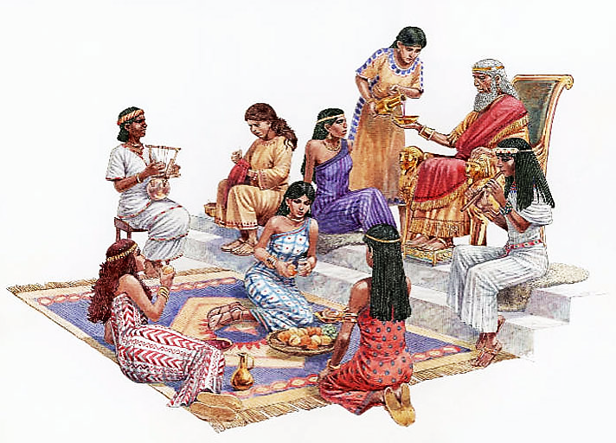
Su compromisos con los demás y con Dios (Malaquías 2:10-12)

Slide 14
Su compromisos con los demás y con Dios (Malaquías 2:10-12)
"¿No tenemos todos un mismo padre? ¿No nos ha creado un mismo Dios? ¿Por qué, pues, nos portamos deslealmente el uno contra el otro, profanando el pacto de nuestros padres? Prevaricó Judá, y en Israel y en Jerusalén se ha cometido abominación; porque Judá ha profanado el santuario de Jehová que él amó, y se casó con hija de dios extraño..."

Slide 15
Su compromisos con los demás y con Dios (Malaquías 2:10-12)
"...Jehová cortará de las tiendas de Jacob al hombre que hiciere esto, al que vela y al que responde, y al que ofrece ofrenda a Jehová de los ejércitos."

Slide 16
Su compromisos con los demás y con Dios (Malaquías 2:10-12)
Acusación por su infidelidad (v. 10)
  Israel fue a Dios como su primogénito (Éx. 4:22; Os. 11:1).
  Dios había creado a Israel para ser un pueblo singular (cf. Am. 3:2); [esto] serviría de trasfondo para el problema que Malaquías trataría enseguida (Mal. 2:10–16).

Slide 17
Su compromisos con los demás y con Dios (Malaquías 2:10-12)
Acusación por su infidelidad (v. 10)
  La expresión nos portamos deslealmente el uno contra el otro (cf. vv. 11, 14–16) traduce la palabra bāg̱aḏ, “actuar deslealmente en relación con un acuerdo o pacto previo”.
  Esta palabra frecuentemente se traduce “actuar traicioneramente”. (Walvoord)

Slide 18
Su compromisos con los demás y con Dios (Malaquías 2:10-12)
El pecado (v. 11)
  El problema de infidelidad (v. 10) era una abominación, i.e., algo aborrecible para Dios.
  Esta incluía una profanación de su santidad.
  “Santidad” (qōḏeš, “separar, apartar”) puede referirse al santuario, el pacto, el pueblo, o simplemente a esa virtud.
  Puede referirse a la condición de singularidad y separación que el Señor quería ver en Israel.

Slide 19
Su compromisos con los demás y con Dios (Malaquías 2:10-12)
El pecado (v. 11)
  Matrimonios con paganos; “hija de Dios extraño” – mujer pagana que adoraba a dioses falsos.
  Tales matrimonios se habían prohibido explícitamente porque arrastrarían al pueblo a la idolatría (Éx. 34:11–16; Dt. 7:3–4; Jos. 23:12–13).
  Los matrimonios mixtos constituyeron un gran problema después del exilio (cf Esd. 9:1–2, 10–12; Neh. 13:23–27). (Walvoord)

Slide 20
Su compromisos con los demás y con Dios (Malaquías 2:10-12)
Consecuencias de caserse con personas paganas (v. 12)
  Ser cortado de las tiendas de Jacob puede significar que la persona moriría, o que su linaje terminaría y que ya no tendría descendientes en Israel.
  Al final “al que ofrece ofrenda a Jehová” – a pesar de la abominación que esas personas cometían, todavía presentaban ofrendas para buscar el favor de Dios. (Walvoord)

Slide 21
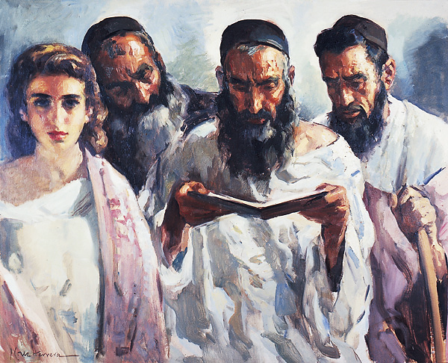
Su compromiso con la familia (Malaquías 2:13-16)

Slide 22
Su compromiso con la familia (Malaquías 2:13-16)
"Y esta otra vez haréis cubrir el altar de Jehová de lágrimas, de llanto, y de clamor; así que no miraré más a la ofrenda, para aceptarla con gusto de vuestra mano. Mas diréis: ¿Por qué? Porque Jehová ha atestiguado entre ti y la mujer de tu juventud, contra la cual has sido desleal, siendo ella tu compañera, y la mujer de tu pacto..."

Slide 23
Su compromiso con la familia (Malaquías 2:13-16)
"...¿No hizo él uno, habiendo en él abundancia de espíritu? ¿Y por qué uno? Porque buscaba una descendencia para Dios. Guardaos, pues, en vuestro espíritu, y no seáis desleales para con la mujer de vuestra juventud. Porque Jehová Dios de Israel ha dicho que él aborrece el repudio, y al que cubre de iniquidad su vestido, dijo Jehová de los ejércitos. Guardaos, pues, en vuestro espíritu, y no seáis desleales."

Slide 24
Su compromiso con la familia (Malaquías 2:13-16)
Problemas conyugales y la espiritualidad personal (vv. 13 y 14)
  Los judíos se divorciaban de sus esposas judías para casarse con mujeres paganas.
  Es posible que las lágrimas que cubrían el altar de Jehovah (v. 13) fueran las de las esposas divorciadas.
  Nuevamente, la actitud infiel afecta la ofrenda de los hombres ante Dios.

Slide 25
Su compromiso con la familia (Malaquías 2:13-16)
Problemas conyugales (vv. 13 y 14)
  “Las lágrimas” podían además provenir de los hombres de Judá que habían sido denunciados por haberse casado con mujeres extranjeras.
  Vendrían ante el altar, trayendo sacrificios y pidiendo el favor del Señor. Pero sus sacrificios serían rechazados.
  Sus oraciones no eran respondidas y el favor del Señor no llegaba. (Bryan et al)

Slide 26
Su compromiso con la familia (Malaquías 2:13-16)
Problemas conyugales (vv. 13 y 14)
  (v. 14) Dios había sido testigo de los contratos del matrimonio. Hombres que se comportaban deslealmente con una esposa fiel debían responderle a Jehovah mismo.
  El divorcio tenía, en la mayoría de los casos, un móvil socioeconómico.
  El matrimonio con una mujer extranjera traía para el judío dinero y posición.

Slide 27
Su compromiso con la familia (Malaquías 2:13-16)
Problemas conyugales (vv. 13 y 14)
  El matrimonio con mujeres extranjeras (paganas) traía el peligro de la idolatría y la infidelidad a Dios.
  Dios demanda igual fidelidad al pacto del matrimonio que al Pacto entre Él y Su pueblo.
  Si Dios es uno (indivisible) y el único, también lo es nuestro cónyuge. (Bryan et al)

Slide 28
Su compromiso con la familia (Malaquías 2:13-16)
Problemas conyugales (vv. 15-16)
  Page Kelley propone la siguiente paráfrasis: “¿No hizo Dios una esposa para Adán? Tenía poder para hacerlo de otra manera, si lo hubiera deseado. ¿Y por qué hizo solamente una? Porque buscaba una descendencia santa, propósito que hubiera sido frustrado si le hubiera dado más de una esposa”.
  Relaciona el contenido del versículo más con la monogamia que con la unicidad de Dios.

Slide 29
Su compromiso con la familia (Malaquías 2:13-16)
Problemas conyugales (vv. 15-16)
  Malaquías fundamenta su argumentación contra el divorcio en el relato de la creación (Gén. 2:21–24).
  Jesús hizo lo mismo cuando los fariseos le preguntaron sobre el tema del divorcio (Mat. 19:4–6). (Bryan et al)

Slide 30

Recursos
  Bryan, Jesse et al. Comentario Bı́blico Mundo Hispano Oseas-Malaquı́as, 1. ed. El Paso, TX: Editorial Mundo Hispano, 2003.
  Douglas, J.D. Nuevo Diccionario Bíblico : Primera Edición. Miami: Sociedades Bı́blicas Unidas, 2000.
  Fernández, Óscar J. et al. Eds. Estudios Bíblicos Lifeway para Adultos. Vol. 12, Núm. 4. Nashville, TN: Lifeway Church Resources, 2013. 17-26.
  Jamieson, A. Roberto, R. Fausset and David Brown. Comentario Exegético Y Explicativo De La Biblia - Tomo 1: El Antiguo Testamento . El Paso, TX: Casa Bautista de Publicaciones, 2003.
  Lockward, Alfonso. Nuevo Diccionario De La Biblia. Miami: Editorial Unilit, 2003.
  Platt, Alberto T. Estudios Bı́blicos ELA: Respuesta De Dios a Las Crisis (Hageo Y Malaquias). Puebla, México: Ediciones Las Américas, A. C., 1998.
Reina Valera Revisada (1960). Miami: Sociedades Bíblicas Unidas, 1998.
Vine, W.E. Vine Diccionario Expositivo De Palabras Del Antiguo Y Del Nuevo Testamento Exhaustivo, electronic ed. Nashville: Editorial Caribe, 2000, c1999.
Walvoord, John F. y Roy B. Zuck. El Conocimiento Bíblico, Un Comentario Expositivo: Antiguo Testamento, Tomo 6: Daniel-Malaquías. Puebla, México: Ediciones Las Américas, A.C., 2001.
http://www.dsmedia.org/resources/illustrations/sweet-publishing/ (imágenes bíblicas).

Slide 31
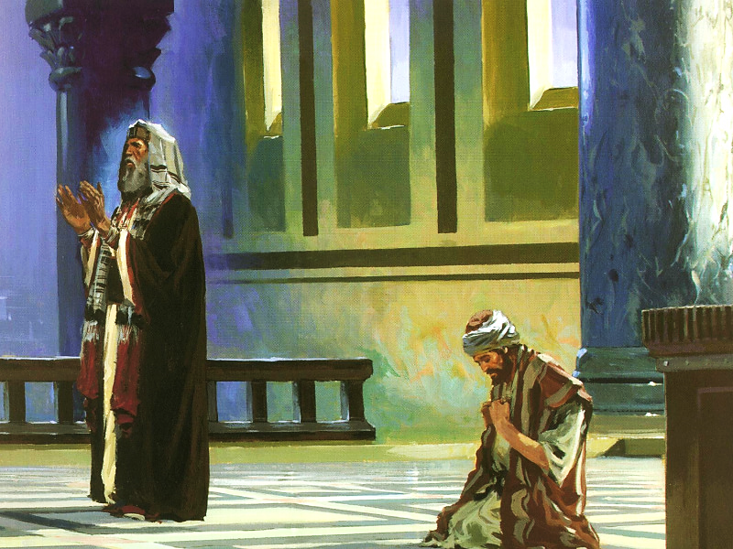
Próximo Estudio Dominical
3er Trimestre/Tema 1: Apatía…¿a quién le importa?
“¿Cómo trata usted a Dios?”
16 de junio de 2013
Leer y meditar en:
(Malaquías 2:17-3:12)

Slide 32


